Slide 1








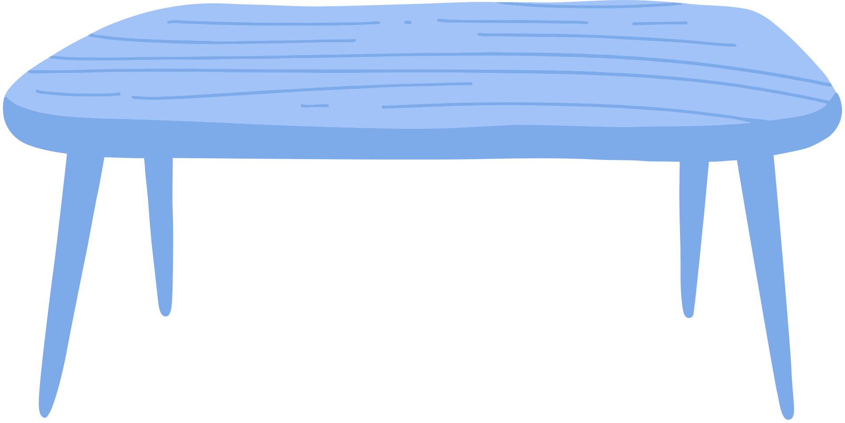
Thiết kế: Hương Thảo – Zalo 0972115126

Slide 2
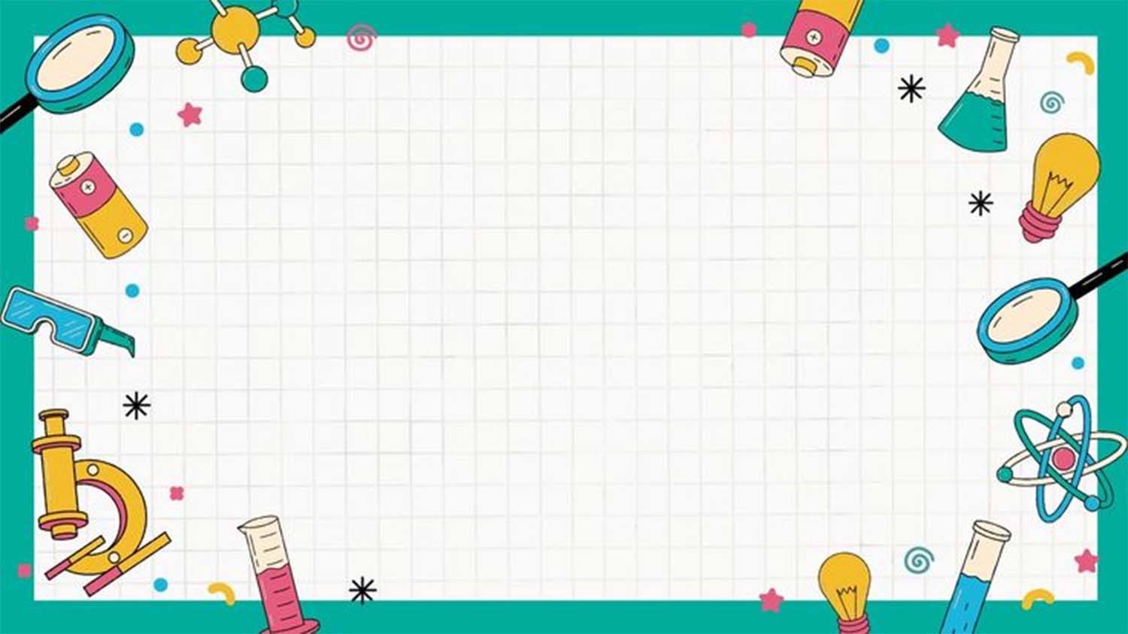

1. Tìm hiểu về tác dụng của đèn học

Slide 3

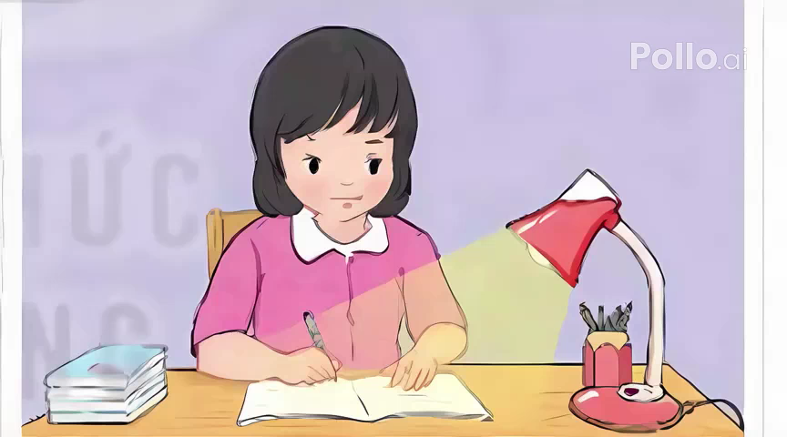
Em hãy quan sát và cho biết bạn nhỏ dùng đèn học để làm gì?

Slide 4
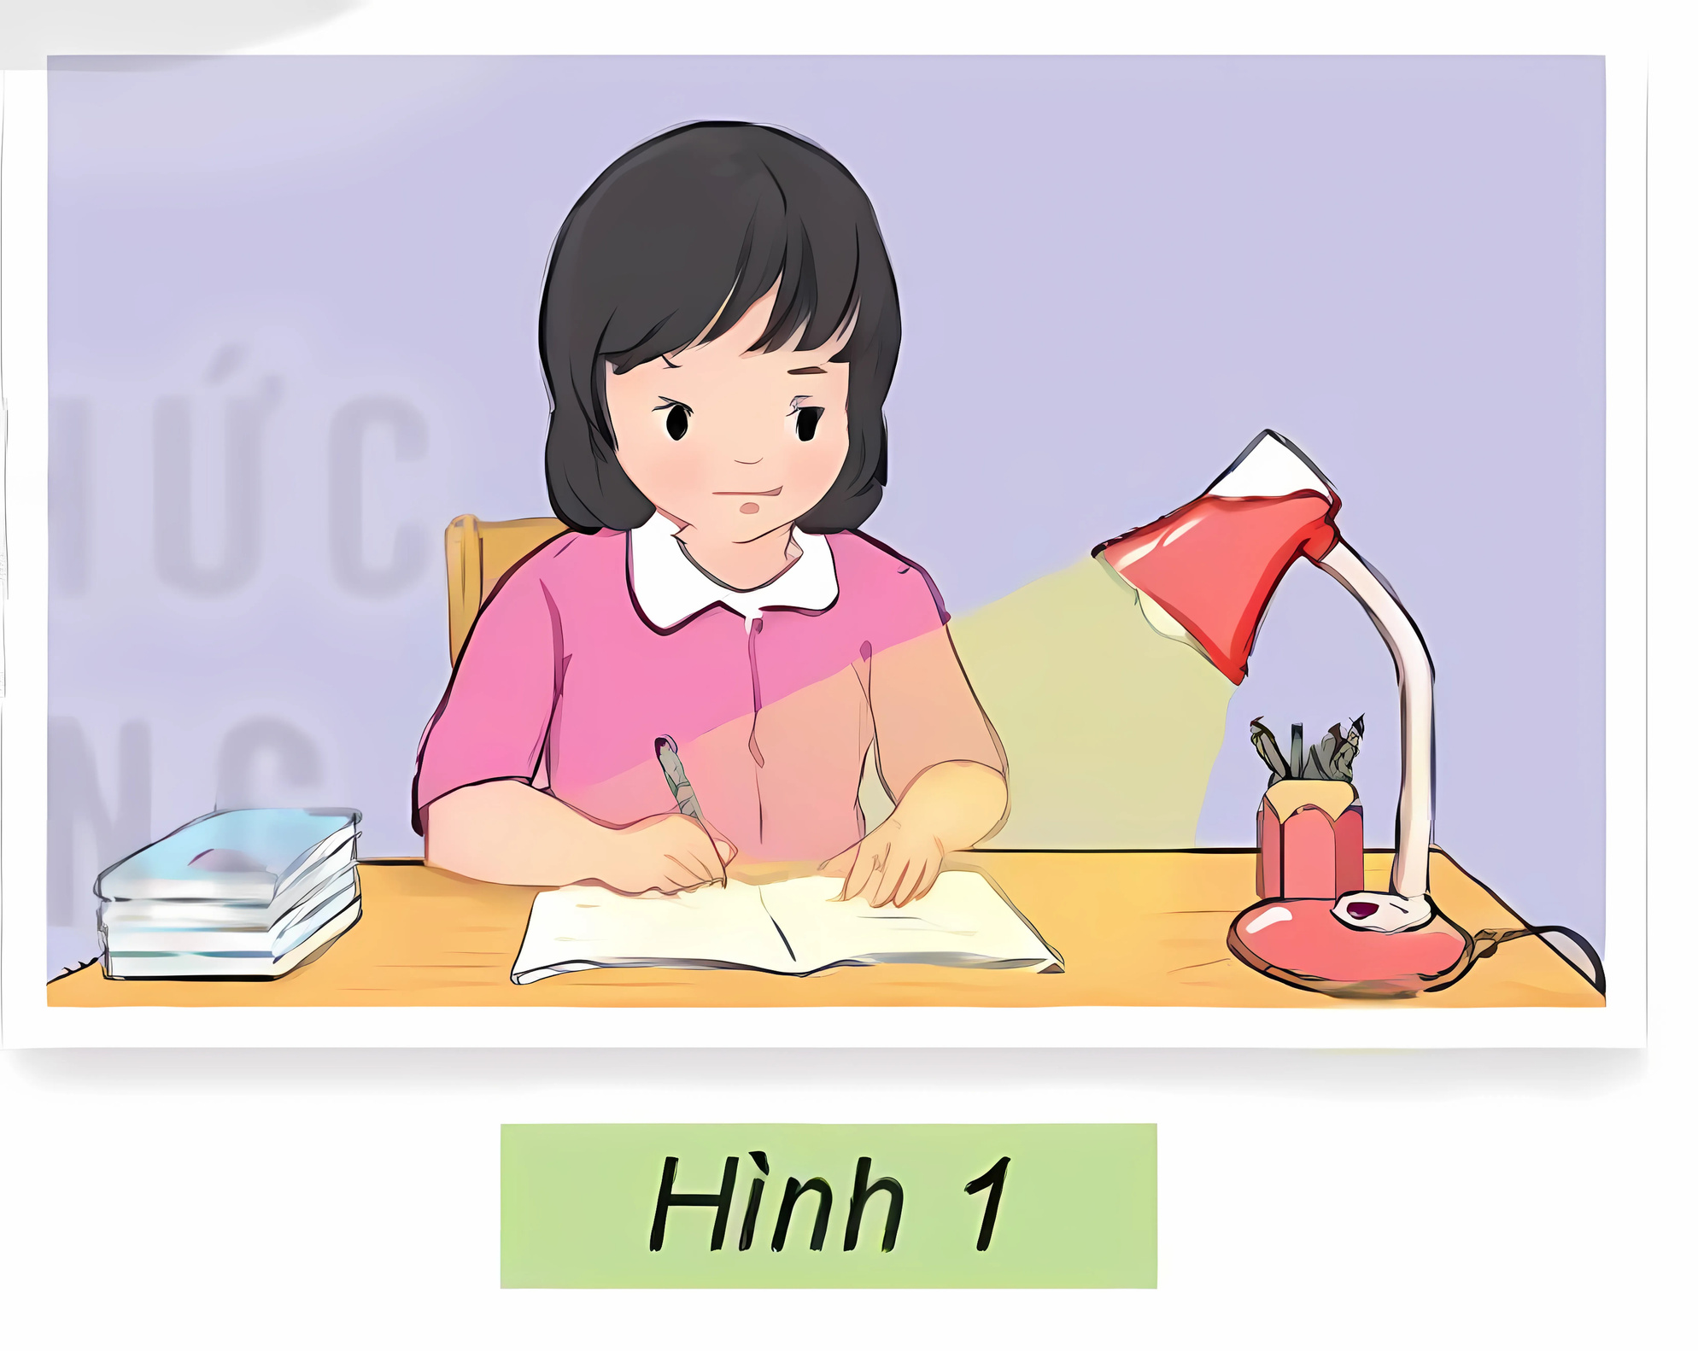
Bạn nhỏ dùng đèn để chiếu sáng giúp cho việc đọc sách hay viết bài thuận lợi và không hại mắt.

Slide 5
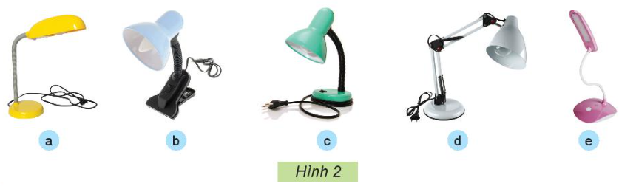
Nếu được chọn 1 chiếc đèn học trong hình 2 em chọn đèn nào?

Slide 6
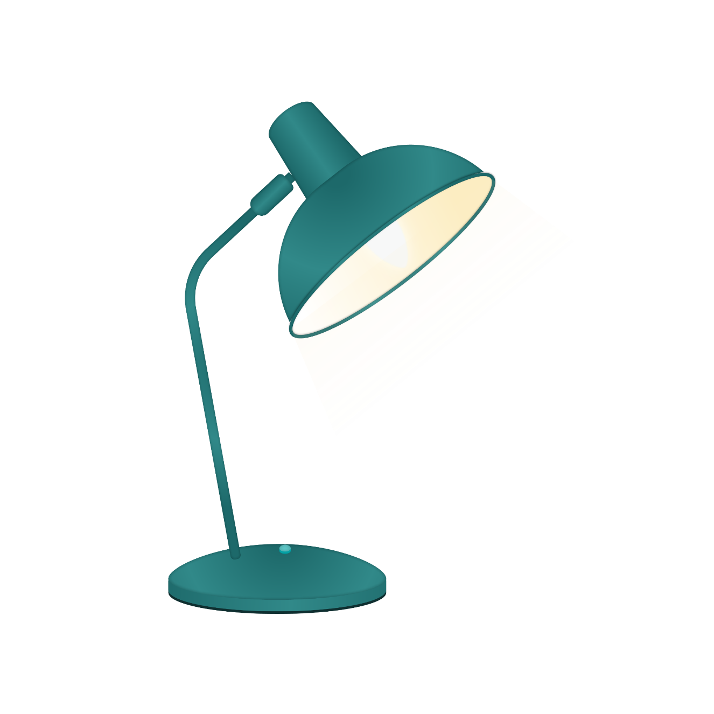
2. Tìm hiểu một số bộ phận chính của đèn học

Slide 7
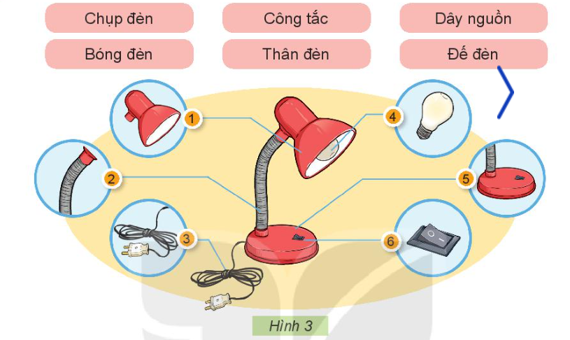
Em hãy quan sát Hình 3 và gọi tên các bộ phận tương ứng của đèn học theo các thẻ tên dưới đây.

Slide 9


Luật chơi: Chia lớp thành 3 đội cùng nhau thảo luận và nêu công dụng của các bộ phận đèn học theo mẫu. Hết 2’ đội nào ghi đúng và nhanh nhất là đội chiến thắng.

Slide 10



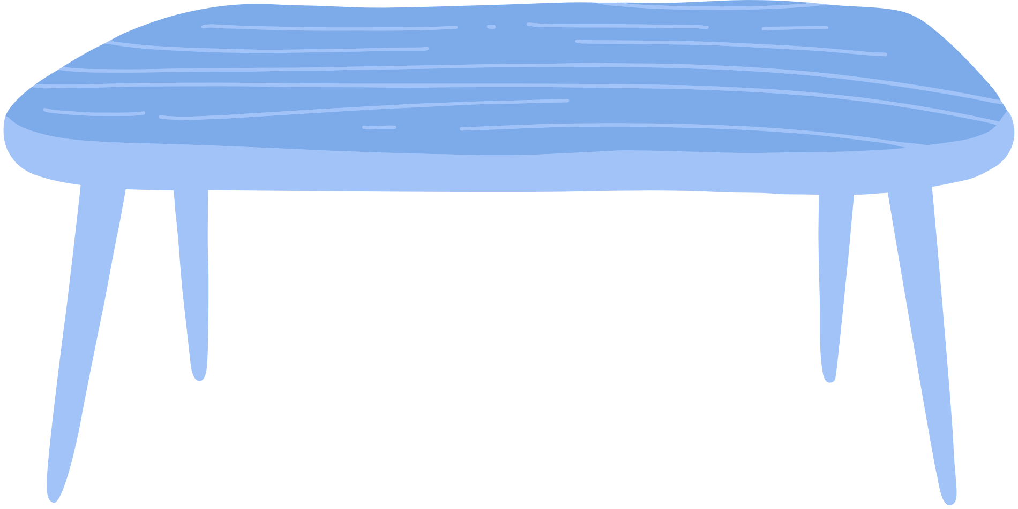
3. Thực hành quan sát và nêu tên gọi các bộ phận của đèn học.

